Slide 1
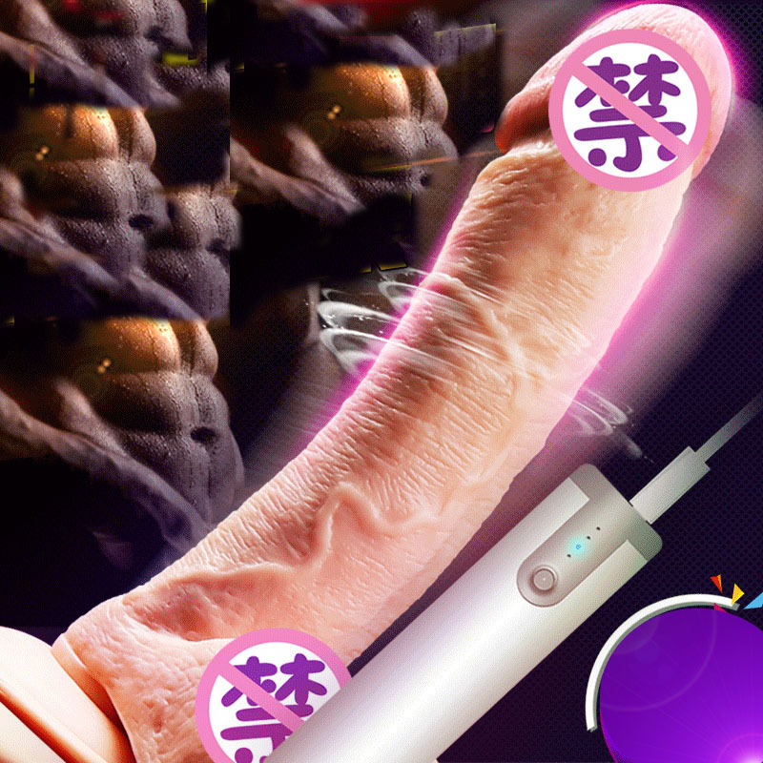
高潮神器
逼真柔軟
人體溫度
操爆
體驗

